Slide 1




גרמלינים
לאט
באזר תרגולים

Slide 2


קבוצות 1,2
9:30 צ'קאין
10:30 גרמלינים
11:45 תרגול גרמלין
12:45 ארוחת צהריים
13:30 באזר תרגולים
15:30 צ'קאוט
16:00 סיום

Slide 3
קבוצות 3
9:30 צ'קאין
10:30 באזר תרגולים
11:45 גרמלינים
12:45 ארוחת צהריים
13:30 תרגול גרמלין
15:30 צ'קאוט
16:00 סיום

Slide 4

מה בין השיר שבחרת למנטורינג שבך?
איך נשמעת מנגינת המטורינג שלך?
מה יש בתוך מי המטורינג הצלולים שלך?
Notes:
צ'קאין. לעבור מהנהר הגועש של הניהול לשקט וההקשבה של המנטרים. להאט. ביחרו שיר של מתי כספי או שיר אחר. הקשור למנטרור שבך.

Slide 5
מנטורינג למנהלים תשפ"ו - אוסף שירים
https://padlet.com/yairamitay10/padlet-j0g6a5pktd3dyxfl?lang=he
Notes:
צ'קאין. לעבור מהנהר הגועש של הניהול לשקט וההקשבה של המנטרים. להאט. ביחרו שיר של מתי כספי או שיר אחר. הקשור למנטרור שבך.

Slide 6

גרמלין? גרמלין!
חשבו על הגרמלינים שלכם
כתבו בכל דף על גרמלין אחד
תנו לו שם
הוסיפו ציור וצבעים
הניחו בקופסה באמצע את כל הפתקיות (הרבה)

Slide 7
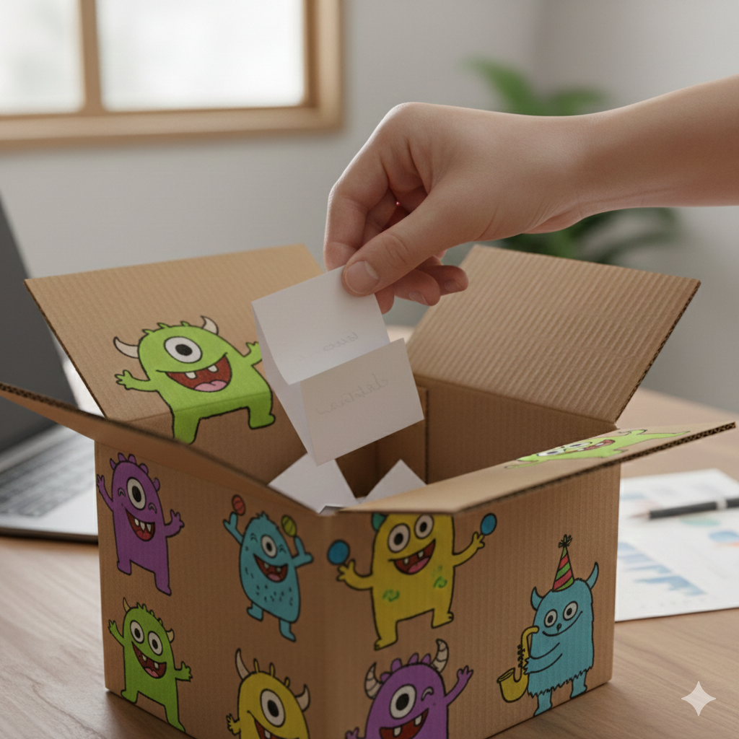

Slide 8
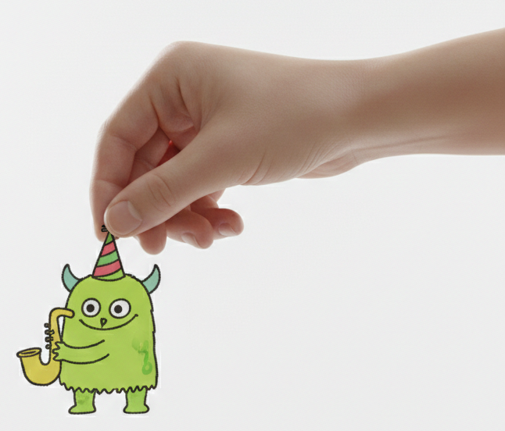
זוגות -
אסטרטגיות התמודדות
שאני יכולה להפעיל

Slide 9
אסטרטגיות קבוצה 3
הבחנה (שם יכול לעזור לזיהוי של הקול)
משפט להגיד
השהייה - נדבר באוטו
כתיבת דיאלוג בנינו
תנועתיות

Slide 10
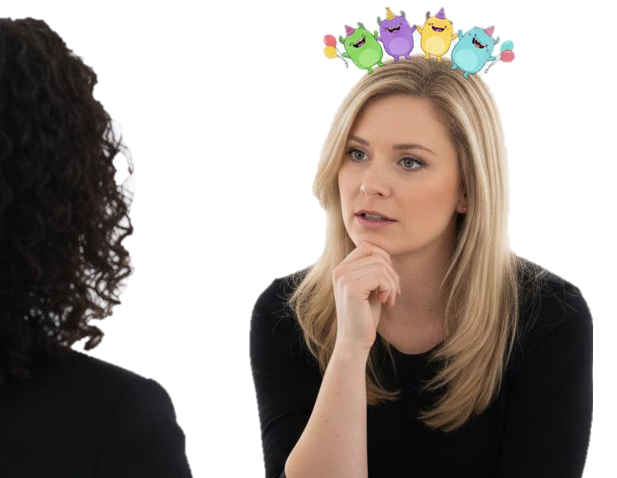
ניהול יומן גרמלין
מתי הם עולים לי?
איך אני מגיבה?

Slide 11
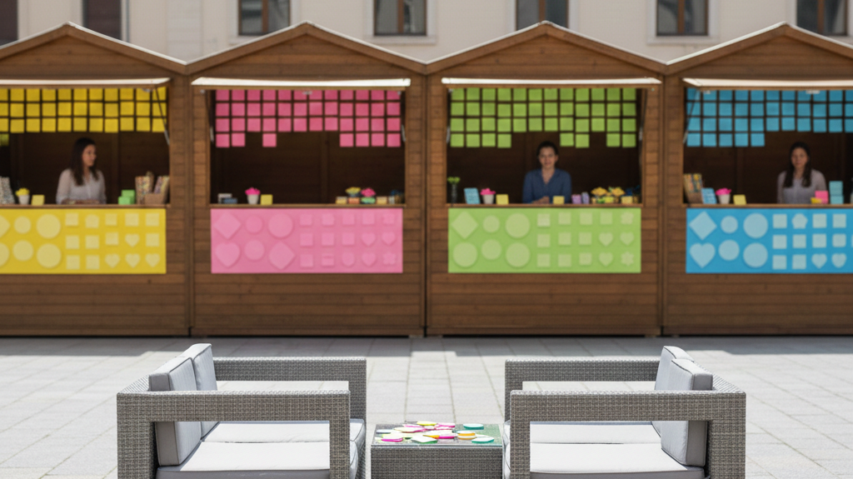
Notes:
מפת ההתמצאות
https://docs.google.com/document/d/1yqtiqlcuBgJDDVHGa0TPCkwzyK7x8DDzaMgJ9LAbqEA/edit?tab=t.0#heading=h.pbtlu9pvt4r0

Slide 12
מנטי
כתוב נושא שאתה רוצה להתמנטר עליו
עדה
כתוב מתודה/כלי שאתה רוצה ללמוד עליה מתצפית
מנטור
כתוב מתודה/כלי שאתה רוצה להתחזק בה
Notes:
מפת ההתמצאות
https://docs.google.com/document/d/1yqtiqlcuBgJDDVHGa0TPCkwzyK7x8DDzaMgJ9LAbqEA/edit?tab=t.0#heading=h.pbtlu9pvt4r0

Slide 13
מנטי
כתוב נושא שאתה רוצה להתמנטר עליו
מנטור
כתוב מתודה/כלי שאתה רוצה להתחזק בה
Notes:
מפת ההתמצאות
https://docs.google.com/document/d/1yqtiqlcuBgJDDVHGa0TPCkwzyK7x8DDzaMgJ9LAbqEA/edit?tab=t.0#heading=h.pbtlu9pvt4r0

Slide 14
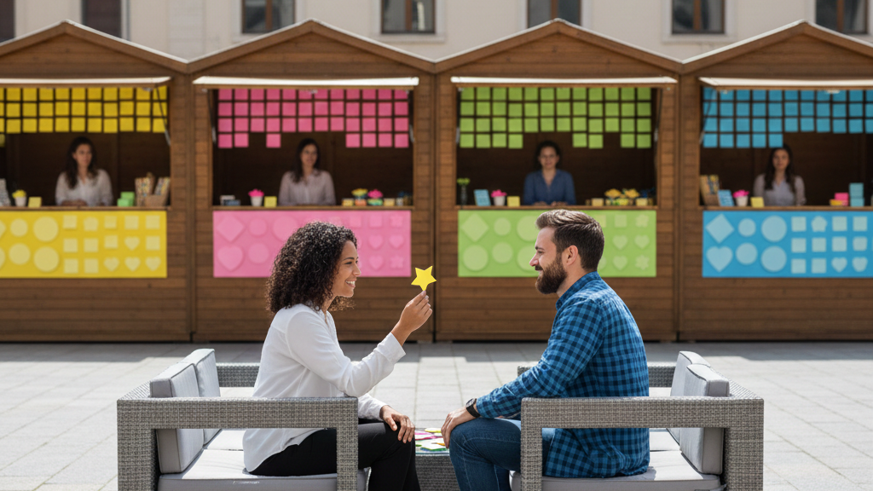

Slide 15
Notes:
מפת ההתמצאות
https://docs.google.com/document/d/1yqtiqlcuBgJDDVHGa0TPCkwzyK7x8DDzaMgJ9LAbqEA/edit?tab=t.0#heading=h.pbtlu9pvt4r0

Slide 16
הקוד האתי שמירה על סודיות
כבוד הדדי
גבולות תפקיד
אחריות מקצועית
הימנעות מניגוד עניינים
העצמת עצמאות המנטי
שקיפות והסכמה
רגישות וגמישות תרבותית

Slide 17
זה תרגול אמיתי (לא בכאילו, לא סימולציה, לא עוצרים, לא מנתחים)
מצאו מקום מתאים שלא יפריעו לכם
מנטור – את האחראית, נהלי את הפגישה בכל המובנים
מנטי – היה אותנטי באופן מלא
עדה – אל תתערבי בשום צורה ובשום אופן לכל אורך הפגישה (תעדי הבנות שלך במחברת של המנטור)

Slide 18
30 דקות
מפגש מנטורינג חד פעמי
מפגש מלא בהל המובנים
15 דקות
שיח עיבוד (לא פגישת מנטורינג)
העדה מספר למנטור מה היא ראתה

Slide 19
גרמלינים
לאט
באזר תרגולים

Slide 20
קבוצה שלוש - השלמת יום למידה
אפשרות 1: יום שלישי כ"ח באדר 17/3
אפשרות 2: יום שלישי י"ח באייר 5/5
לוז עד סוף שנה:
סמינר או ו-ז בניסן 25-26/3
או כ"ח -כ"ט ניסן 15-16/4
כנס: 7/5/26 כ' אייר
מפגש סיום :
12/5/26 כ"ה אייר

